Slide 1
Cart-Service
Sistema para realizar o checkout dos produtos
Pedro Zanon

Slide 2
Introdução
Sistema de carrinho de compras com integração ao web service dos correios para calcular o valor total do frete do carrinho e também o prazo de entrega dos produtos.
O sistema conta também com a implementação do envio de email, utilizando um serviço nativo do Spring (JavaMailSender).

Slide 3
Arquitetura Utilizada
O projeto está configurado com o Maven para gerenciamento das dependências que foram utilizadas
O projeto está configurado com Spring somente para realizar testes e também para configurar um endpoint devolvendo o checkout de uma compra com alguns itens.
Para realizar a chamada externa ao web servisse dos correios, foi utilizada uma biblioteca HttpClient implementada pelo Apache.
Outra biblioteca utilizada foi o Jackson para realizar a desserialização (bind) do XML devolvido pelo web service dos correios.

Slide 4
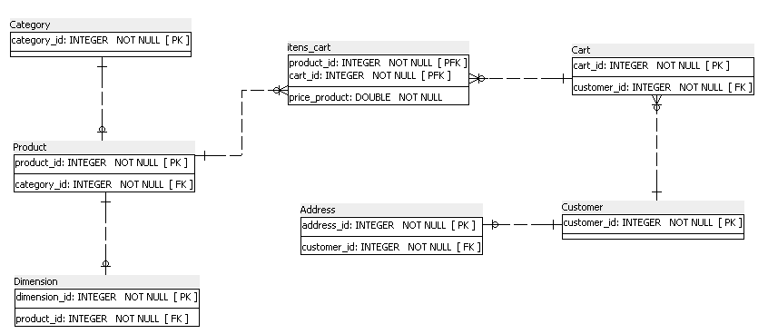
Modelo de dados

Slide 5
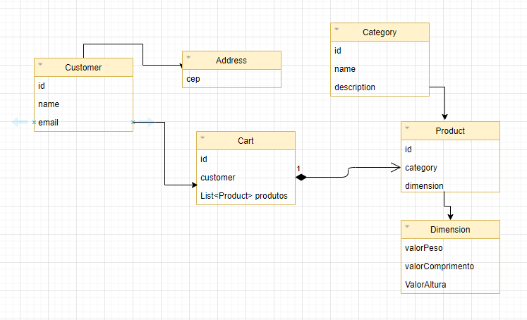
Modelo da Aplicação

Slide 6
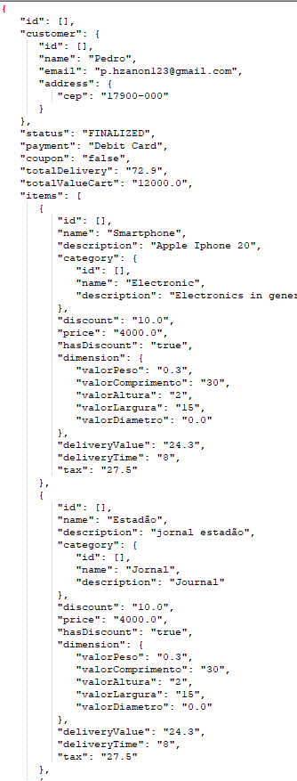
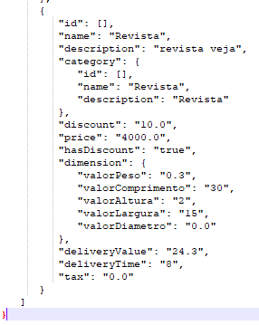
Endpoint “/checkout”

Slide 7
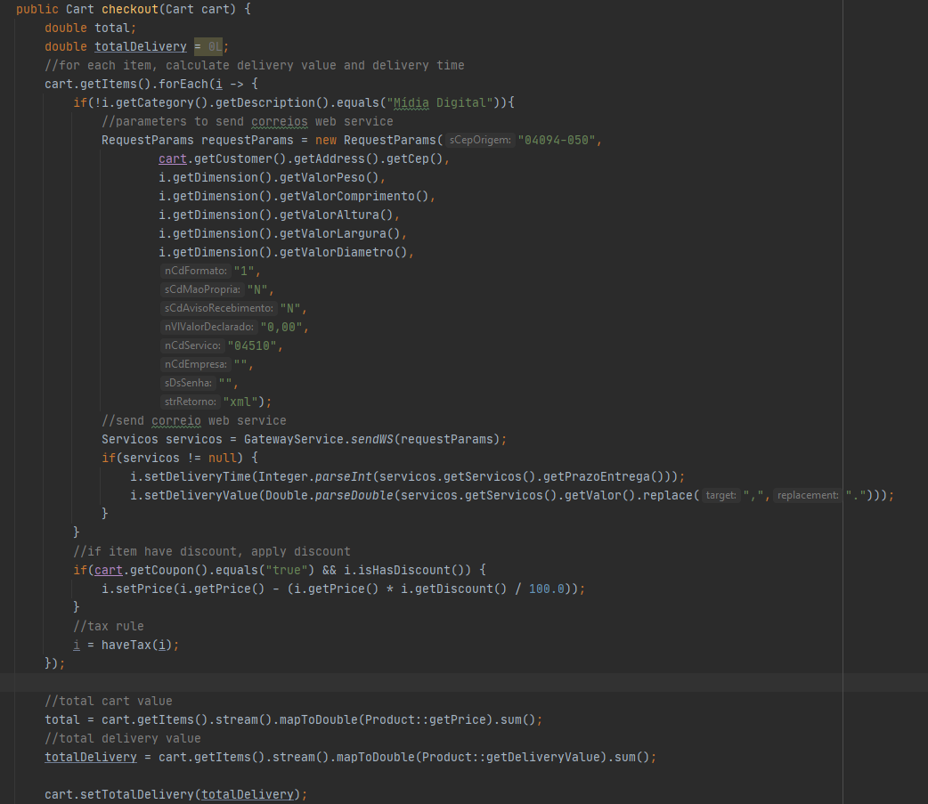
Trecho do código checkout

Slide 8
Conclusão
O projeto foi desenvolvido utilizando boas práticas de desenvolvimento, respeitando o padrão MVC.
As libs externas foram utilizadas somente para realização da requisição do webservice e envio do email, sem utilização de frameworks para o desenvolvimento do modelo de dados.
Todas as etapas do checkout foram comentadas no código, especialmente na classe CartService.

Slide 9
Agradecimentos
Fico muito agradecido pela oportunidade de realizar esse projeto.

